Slide 1
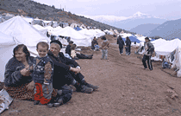
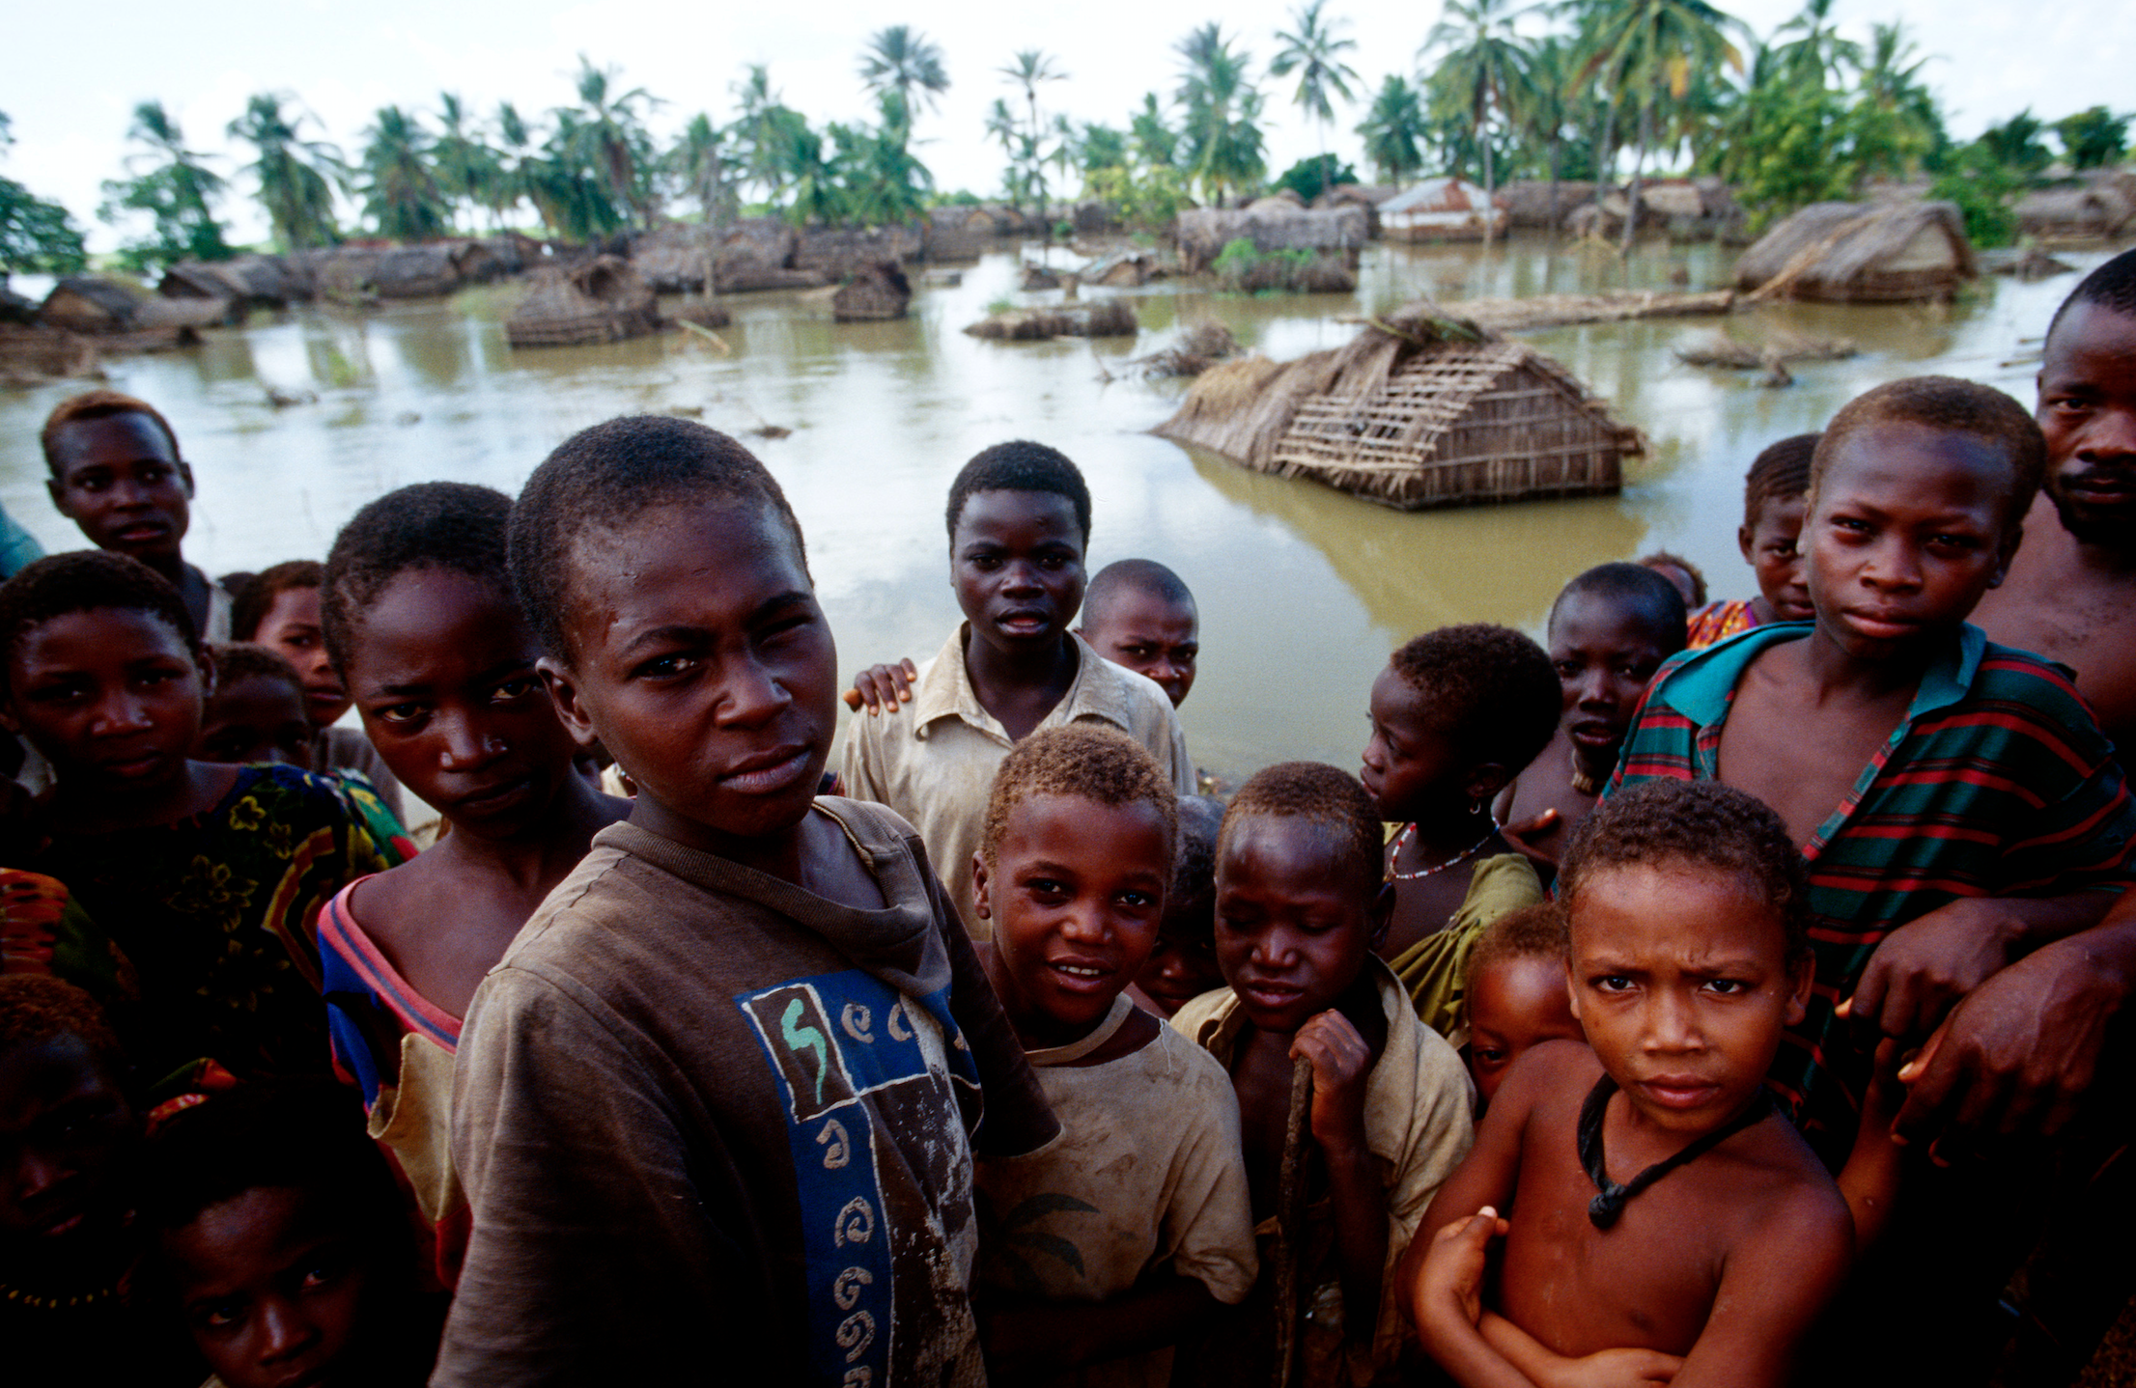
Logo de l’organisation de l’intervenant·e
Introduction à l’épidémiologie sur le terrain
dans les situations de crise
Cours H.E.L.P.
Nom et organisation de l’intervenant·e
Ce support pédagogique a été développé grâce aux contributions de
Tony Stewart, Anne Golaz, Ali Ardelan, Eric Brenner,
Gilbert Burnham, Tambri Housen et Antje van Roeden
Notes:
Photos:
Left: South East Asia
Middle: Northern Iraq, photographer Pierre Perrin, ©ICRC
Middle: Syria; ©ICRC
Right: 12/1997; Somalia, Juba-Valley. Flood victims. Photographer: Clive Shirley. ©ICRC

Slide 2
Objectifs
Être en mesure
d’expliquer le rôle de l’épidémiologie dans les situations de crise et de décrire les limites rencontrées dans son application
d’expliquer et d’interpréter les principaux indicateurs de la santé utilisés dans les crises humanitaires
Cours H.E.L.P.

Slide 3
Quiz…
??
Dans quelle mesure votre cerveau est-il rempli ?
Il déborde
Il est plein
Il y a encore de la place
Il y a toujours de la place
Cours H.E.L.P.
Source des questions du quiz : https://www.polleverywhere.com/multiple_choice_polls
Notes:
Slide 3-8 are a quiz, i.e. questions are asked in plenary -> to get the learners engaged.
Source quiz: https://www.polleverywhere.com/multiple_choice_polls

Slide 4
Quiz…
??
Qu’est-ce que l’épidémiologie ?
L’étude des maladies de peau
L’étude des individus et des maladies qui les affectent
L’étude de la propagation, de l’ampleur et des causes d’une maladie qui affecte une population
La réponse aux épidémies
Cours H.E.L.P.

Slide 5
Quiz…
??
L’objectif principal de l’épidémiologie est de
Fournir les informations nécessaires pour planifier une action de santé publique
Identifier la cause de la maladie
Évaluer différentes méthodes de contrôle de la maladie pour déterminer ce qui fonctionne le mieux
Décrire l’évolution naturelle d’une maladie
Tout ce qui précède
Cours H.E.L.P.

Slide 6
Quiz…
??
Qu’est-ce que la démographie ?
Une carte du site qui montre où les personnes vivent
La composition de la population
La taille de la population
L’état de la peau des personnes
Cours H.E.L.P.

Slide 7
Quiz…
??
Comment l’épidémiologie est-elle appliquée dans les situations de crise ?
Estimations de la population
Administration de soins médicaux
Surveillance de santé publique
Enquêtes de morbidité et de mortalité dans la population
Construction de latrines
Cours H.E.L.P.

Slide 8
Quiz…
Parmi les méthodes suivantes, laquelle n’est PAS une méthode fréquemment utilisée pour estimer la taille d’une population dans une situation de crise ?
??
Utilisation de données d’enregistrement dans les camps
Décompte des habitations
Réalisation d’un recensement
Utilisation des activités de programme
Cours H.E.L.P.

Slide 9
Épidémiologie : définition
L’étude de la distribution et des déterminants d’états ou d’événements liés à la santé, et l’application de cette étude au contrôle de maladies et d’autres problèmes de santé.
Diverses méthodes sont employées pour mener des enquêtes épidémiologiques : la surveillance et les études descriptives peuvent être utilisées pour étudier la distribution (personne, endroit et moment) ; tandis que les études analytiques permettent d’examiner les déterminants.
Source : OMS :
Cours H.E.L.P.
Notes:
A principle role of epidemiology is to describe
Examples of descriptive epidemiology:
Monitoring the health status of populations (surveillance) to detect cholera cases –person, place, time
Carrying out a nutritional survey to assess the prevalence of GAM (global acute malnutrition)
Example of analytical epidemiology:
Investigating an outbreak of bloody diarrhea in an IDP camp

Slide 10
Épidémiologie sur le terrain
Quoi ? - le diagnostic ou l’événement lié à la santé
Qui ? - quelles personnes ?
Où ? - lieu
Quand ? - moment
Pourquoi/comment ? - causes, facteurs de risque, modes de transmission
Cours H.E.L.P.
Données pour l’action

Slide 11
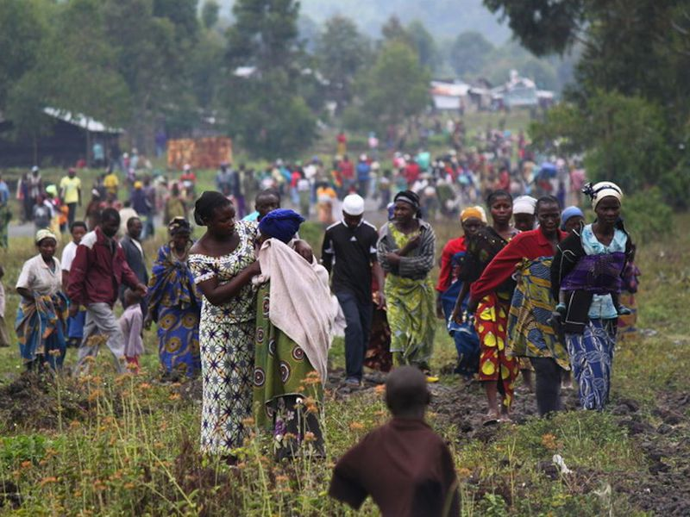
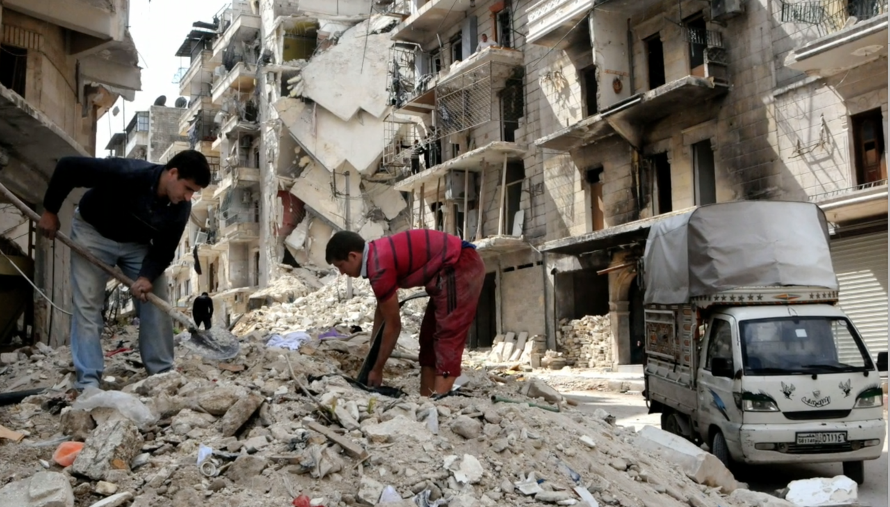
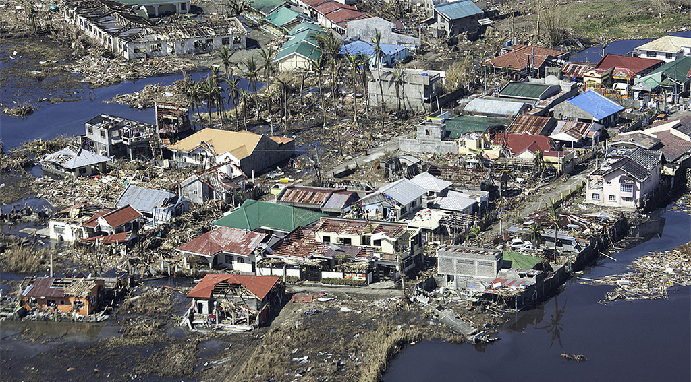
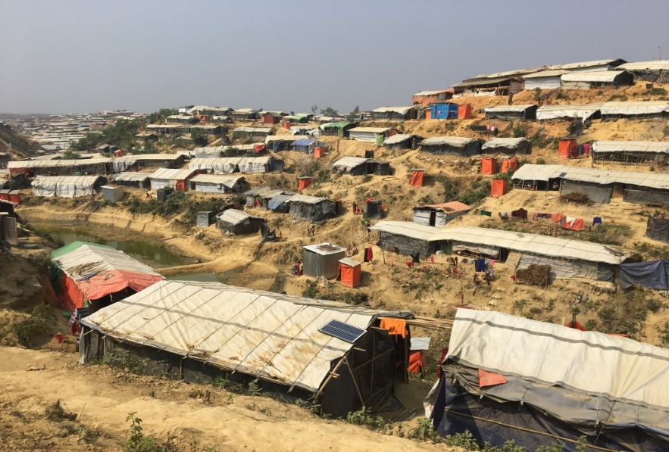

??
Teun Anthony Voeten, ©CICR
Cours H.E.L.P.
Notes:
Discuss in plenary:
So what indicators do we use to find out what is happening and what to prioritise in these situations
Congo's second civil war ended in 2003, but ongoing conflict has left millions displaced. Two million were forced from their homes in 2012, for instance, due to violence in the eastern part of the country. (Marie Cacace/Oxfam/Flickr)
Syria, Aleppo 2013 (Teun Anthony Voeten, ©ICRC)
Tacloban, Philippines after Typhoon Haiyan. (credit: Direct Relief/flickr)
4. Cox Bazar, Bangladesh 2018; Rohyngia refugees from Myanmar

Slide 12
De quelles données avons-nous besoin ?
Contexte
  Quelles sont les maladies endémiques ?
  Schémas saisonniers
  Sécurité, climat, topographie, sensibilités culturelles
Dénominateur – taille de la population affectée
Cartographie – où se trouvent les personnes/comment vivent-elles ?
Mortalité – nombre de décès et causes
Morbidité – principales maladies
Utilisation des services
Ressources disponibles
Qui d’autre est sur le terrain et quelle est l’action menée ?
Cours H.E.L.P.
N. B. : ventilation des données !
Notes:
Denominator - Need an estimate of population size and basic composition (under 5, over 5)
Context – endemic diseases in the host population and in the displaced population – the region
NB: The importance of disaggregation of data was discussed in the module Data Collection, Analysis and Sharing

Slide 13
Principaux objectifs de l’épidémiologie en situation de crise
Fournir des informations de santé actuelles et précises aux décideurs
Prévenir ou réduire le nombre de décès, de maladies et de blessures causés par une crise
Améliorer la prévention et les stratégies d’atténuation de futures crises en obtenant des informations pour anticiper une future réponse
Cours H.E.L.P.

Slide 14
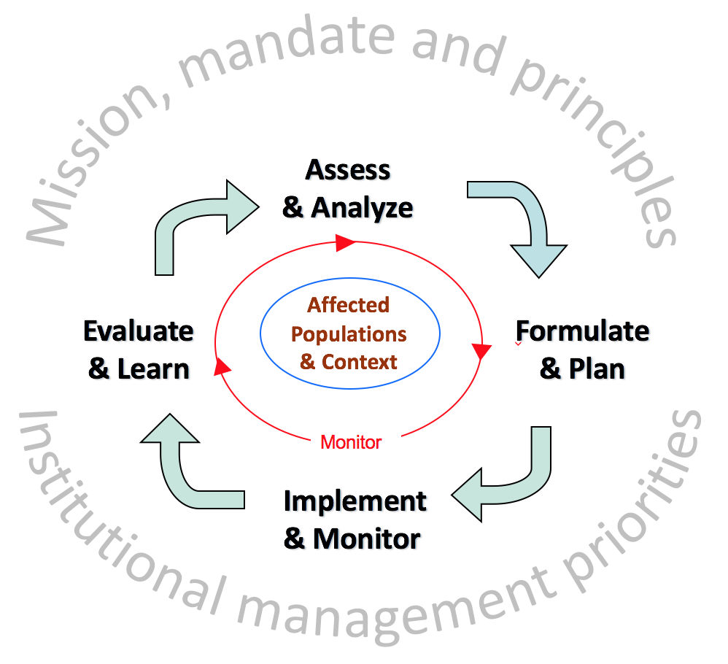
L’épidémiologie dans les situations de crise : applications
Estimations de la population – démographie
Évaluation
Surveillance de santé publique et gestion des systèmes d’information
Intelligence épidémique – prévention, détection et contrôle des épidémies
Enquêtes auprès de la population – mortalité, morbidité, nutrition, couverture de programme (p. ex., vaccination)
Suivi et évaluation de programme
Gestion opérationnelle, apprentissage, responsabilité
Cours H.E.L.P.
Notes:
Use throughout the programme cycle (the programme cycle is discussed during the module Programme Cycle Management)
Demography – our person –
what is the composition of the population?,
how many people are affected?
Calculate rates
Assessment – magnitude and severity
Priorities for action
Groups most affected
Surveillance – rates and trends over time
Monitor what is happening in the population
Timely identification of outbreaks or the presence of other significant health events
Epidemic investigation – rapid confirmation, control and prevention of further outbreaks
Active case finding, case management, implementation of control measures, recommendations for prevention
Population surveys – need careful design
Sampling, implementation and analysis
Results and conclusions – informs action
Monitoring – e.g.
Monitoring availability of routine health services
Monitoring utilization of services
Evaluation – e.g. effectiveness of the interventions
Measuring outcomes, allocation of resources
Do we need to change our approach

Slide 15
Les limites à l’application de l’épidémiologie dans un contexte humanitaire
Situation chaotique, destruction physique et insécurité
Difficultés pour estimer la taille de la population, manque de données exactes
Accès limité à certains groupes de la population
Échantillonnage non représentatif de la population
Biais
Manque de compétences en épidémiologie parmi le personnel
Manque de méthodes standardisées (évaluations)
Collecte de données sans capacité analytique
Ressources limitées pour le traitement de l’information
Changements rapides de personnel
Évolution rapide des événements liés à la santé
Cours H.E.L.P.
Notes:
Bias: Any trend in the collection, analysis, interpretation, publication, review of data that can lead to conclusions that are systematically different from the truth (Last, 2001)
Selection bias
Information bias
Confounding

Slide 16
Indicateurs épidémiologiques clés
Mortalité par cause
Proportion
TBM
Taux d’attaque
Dénominateur
Taux de létalité
Prévalence
Pourcentage
Ratio
Fréquence
Taux
Incidence
TMM5
Cours H.E.L.P.
Un peu de quelque chose
Morbidité proportionnelle

Slide 17
Mesures habituelles de la fréquence
Proportion
Le numérateur est inclus dans le dénominateur
Exemple : couverture vaccinale
Ratio
Ampleur relative de deux quantités. Le numérateur et le dénominateur ne doivent pas nécessairement être liés.
Exemple : ratio des sexes, ratio femme-homme de 2:1
Taux
Fréquence de survenue d’un événement dans une population définie sur une période spécifique. Le numérateur est inclus dans le dénominateur
Exemple : taux de mortalité de 10 000/jour
CDC Principles of epidemiology in public health practice, 3rd ed.
Cours H.E.L.P.

Slide 18
Proportion
Une proportion est un ratio dans lequel le numérateur est inclus dans le dénominateur.
?? Dans une population de 30 000 personnes, on compte 18 000 femmes et 12 000 hommes. Quelle est la proportion de femmes dans la population ?
18 000/30 000 x 100 = 60 %
Cours H.E.L.P.

Slide 19
Ratio – le rapport entre deux quantités, x et y (x ne faisant pas nécessairement partie de y)
?? Dans une population de 100 000 personnes, on compte 75 000 réfugiés et 25 000 personnes dans la population d’accueil. Quel est le ratio de réfugiés par rapport à la population d’accueil ?
75 000 : 25 000= 3 : 1
Cours H.E.L.P.
Notes:
Number of boys compared to the number of girls, etc

Slide 20
Penchons-nous plus en détail sur certains indicateurs clés utilisés dans les situations de crise
Cours H.E.L.P.
Notes:
Note that during the module Programme Cycle Management there is a section about indicators, i.e. what are indicators used for, points to consider when selecting indicators. Examples of indicators used in different public health areas –activity/output, outcome, impact indicators. We also show there the IASC / Global health cluster suggested set of core indicators

Slide 21
Incidence et prévalence
Mesurer la fréquence de la morbidité
La prévalence est la mesure du fardeau des maladies et permet de planifier l’affectation des services de santé
L’incidence correspond aux nouveaux cas, une mesure du risque ou de la vitesse de propagation d’une maladie
Cours H.E.L.P.
N. B. : importance de définitions de cas standard
Notes:
Case definition, e.g. maternal mortality vs deaths during pregnancy
Case definitions, including specificity and sensitivity, are discussed during the module ‘’Outbreak Investigation and Control’’

Slide 22
Taux d’incidence
Nombre de nouveaux cas d’une maladie survenant dans une population spécifiée au cours d’une période définie (c’est-à-dire un TAUX)
Exemple :
Camp de réfugiés comptant 18 000 personnes dont 3000 ont moins de 5 ans
Au cours d’une semaine : 120 cas de rougeole, dont 100 dans la tranche d’âge des moins de 5 ans
?? Taux d’incidence global
  = 120/18 000 = 0,0067 = 6,7 pour 1000 personnes par semaine
?? Taux d’incidence chez les moins de 5 ans
  = 100/3000 = 0,0333 = 33,3 pour 1000 personnes par semaine
Cours H.E.L.P.
Notes:
Number of cases/population at risk x 1000
Rate is usually expressed per head of population
Per 1000 population or per 10 000 population

Slide 23
Tableau 1. Nombre de nouveaux cas par semaine et taux d’incidence hebdomadaires de la méningite à méningocoque de type A au camp de réfugiés Kibumba du Zaïre
Semaine | Nombre de nouveaux cas par semaine | Population (en milliers) | Taux d’incidence hebdomadaire (pour 100 000 personnes par semaine)
1 | 3 | 175 | 1,7
2 | 8 | 180 | 4,4
3 | 32 | 180 | 17,8
4 | 35 | 180 | ?
5 | 37 | 180 | ?
6 | 32 | 172 | ?
7 | 5 | 166 | ?
8 | 8 | 160 | ?
9 | 2 | 150 | ?
Cours H.E.L.P.
Source : Haelterman E, Boelaert M, Suetens C, Blok L, Henkens M, Toole MJ. Impact of a mass vaccination campaign against a meningitis epidemic in a refugee camp. Tropical medicine & international health : TM & IH. 1996;1(3):385-92.
Notes:
Ask each of the groups to calculate one of the weeks

Slide 24
Tableau 1. Nombre de nouveaux cas par semaine et taux d’incidence hebdomadaires de la méningite à méningocoque de type A au camp de réfugiés Kibumba du Zaïre
Semaine | Nombre de nouveaux cas par semaine | Population (en milliers) | Taux d’incidence hebdomadaire (pour 100 000 personnes par semaine)
1 | 3 | 175 | 1,7
2 | 8 | 180 | 4,4
3 | 32 | 180 | 17,8
4 | 35 | 180 | 19,4
5 | 37 | 180 | 20,6
6 | 32 | 172 | 18,6
7 | 5 | 166 | 3,0
8 | 8 | 160 | 5,0
9 | 2 | 150 | 1,3
Cours H.E.L.P.
N. B. : le taux d’incidence est généralement exprimé en nombre de cas pour 1000 personnes par semaine
La méningite fait figure d’exception et est exprimée en nombre de cas pour 100 000 personnes par semaine

Slide 25
Présentation des données
Travail de groupe
Comment représenteriez-vous les données de la diapositive précédente de manière graphique ? Faites un schéma sommaire ou, si vous y avez accès, réalisez un graphique dans Excel.
Temps requis : 5 minutes
Cours H.E.L.P.
Notes:
Discuss at your table how you would present this data in graphical format and draw a rough sketch or if you have a computer make the graph in excel.

Slide 26
Présentation des données
Cours H.E.L.P.
Figure 1. Taux d’incidence hebdomadaires de la méningite à méningocoque de type A au camp de réfugiés Kimumba, Zaïre, entre le 25 juillet et le 25 septembre 1994
Notes:
Labelling tables, figures and graphs –
what where and when
You may not be the one making these summary tables and graphs but you may be the one using them to make decisions – you need to ensure that you are receiving clear data and know how to interpret it.

Slide 27
Taux d’attaque (incidence cumulée)
Le taux d’attaque correspond à la proportion d’une population initialement sans maladie qui développe la maladie sur une période donnée (par exemple, le début d’une épidémie)
Exemple :
Camp de réfugiés comptant 18 000 personnes dont 3000 ont moins de 5 ans
Sur une période d’un mois : 500 cas de rougeole, dont 450 dans la tranche d’âge des moins de 5 ans
Taux d’attaque dans la tranche d’âge des moins de 5 ans
  = 450/3000 x 100 = 15 %
Cours H.E.L.P.
Notes:
Number of cases/population at risk x 1000
Rate is usually expressed per head of population
Per 1000 population or per 10 000 population

Slide 28
Attention avec l’interprétation des données
Exemple : on compte plus de cas à Muni, mais le taux d’attaque est plus élevé à Igolo.
Camp | Population | Cas | Taux d’attaque
Igolo | 3000 | 450 | 15 %
Muni | 5000 | 500 | 10 %
Cours H.E.L.P.

Slide 29
Taux de prévalence
Le nombre de tous les cas actuels de maladie (nouveaux et anciens) à un moment donné (ou une période donnée) dans une population spécifiée
Exemple :
Camp de réfugiés comptant 18 000 personnes dont 3000 ont moins de 5 ans
Une enquête révèle que 540 enfants de moins de 5 ans souffrent de malnutrition
Taux de prévalence ponctuel de la malnutrition chez les enfants de moins de 5 ans
  = 540/3000 x 100 = 18 %
Utilisé pour les problèmes chroniques sans point de départ évident afin d’obtenir un aperçu de la situation telle qu’elle est.
Cours H.E.L.P.
Notes:
Number of cases/population at risk x 100
Rate is usually expressed per head of population
Per 1000 population or per 10 000 population

Slide 30
What diseases can you suggest that might fit into the four cells?
??
Incidence
High
Low
High
A. | B.
C. | D.
Prevalence
Low
H.E.L.P. course
Notes:
For example, In middle income / high income countries:
A: Diabetes
B: HIV
C: Flu
D. Rabies

Slide 31
Incidence ou prévalence
??
Taux d’un nouveau problème de santé sur une période donnée : ______
Proportion d’une population avec un problème de santé à un moment donné : ______
Indique à quel point la maladie est répandue, davantage une mesure du fardeau de la maladie dans une population : ______
Une maladie qui prend du temps à guérir mais qui a quasiment disparu a une _____ faible et une _____ élevée
Une maladie de courte durée peut avoir une _____ faible et une _____ élevée
Pour la rougeole, il est plus utile d’utiliser ______
Cours H.E.L.P.
Cours H.E.L.P.

Slide 32
Relation entre la prévalence, l’incidence et la durée d’une maladie : P = I x D
Dans un hôpital, 12 nouveaux cas de blessures dues aux mines sont admis chaque mois. Les patients restent hospitalisés 6 semaines en moyenne.
Combien de lits sont occupés par ces blessés ?
Un centre de réadaptation nutritionnelle vient en aide à 800 enfants. Chaque semaine, 65 nouveaux cas sont admis.
Quelle est la durée moyenne du séjour dans le centre ?
??
??
Cours H.E.L.P.

Slide 33
Taux de létalité
Une mesure de
  la sévérité de la maladie et de
  la qualité des soins
S’il est estimé correctement lors d’une épidémie, le taux de létalité exprime l’efficacité des interventions pendant que celles-ci sont menées.
Cours H.E.L.P.
Notes:
For instance, with proper and timely treatment, the case rate of cholera should remain below 1%

Slide 34
Taux de létalité
Le taux de létalité exprime la proportion des cas d’une maladie donnée qui entraînent un décès.
Exemple :
Épidémie de rougeole avec 3022 cas chez les enfants de moins de 5 ans.
On signale 250 décès.
Taux de létalité
= 250/3022 x 100 = 8,3 %
Sur les 3022 cas, 472 ont été traités à l’hôpital où 118 sont décédés.
Mortalité à l’hôpital
= 118/472 x 100 = 25 %
Cours H.E.L.P.
Notes:
Number of cases/population at risk x 1000
Rate is usually expressed per head of population
Per 1000 population or per 10 000 population

Slide 35
Tableau 2. Taux de létalité de la rougeole à Boukoki, Niamey, Niger, 2003-2005
Tranche d’âge | Nombre de cas | Nombre de décès | Taux de létalité (%)
Toutes les tranches d’âge | 767 | 30 | 3,9
Moins de 5 ans | 625 | 29 | 4,6
Tableau 3. Taux de létalité spécifique à l’âge de la rougeole à Boukoki, Niamey, Niger, 2003-2005
Âge (mois) | Nombre de cas | Nombre de décès | Taux de létalité (%)
<12 | 111 | 8 | 7,2
12-35 | 335 | 14 | 4,2
36-59 | 179 | 7 | 3,9
> 60 | 142 | 1 | 0,7
Total | 767 | 30 | 3,9
Cours H.E.L.P.
Source : Grais RF, Dubray C, Gersti S et al. Unacceptably high mortality related to measles epidemics in Niger, Nigeria and Chad. PLoS Medicine. 2007:4(1):0122-0129.
Notes:
Disaggregating the data shows which age range is most affected. In this case the < 12 month olds – which you would expect given they are likely to be unvaccinated

Slide 36
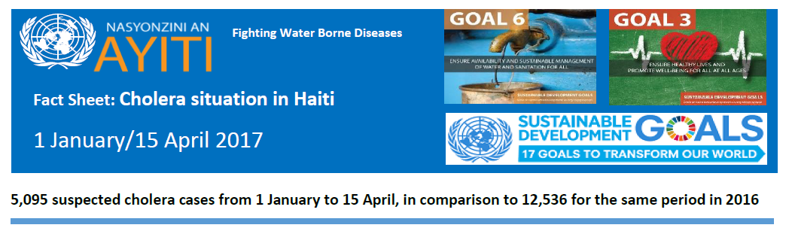
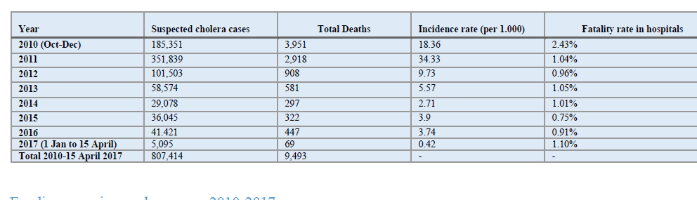
Cours H.E.L.P.
https://www.humanitarianresponse.info/system/files/documents/files/ht-unct-cholerafactsheet24april2017.pdf

Slide 37
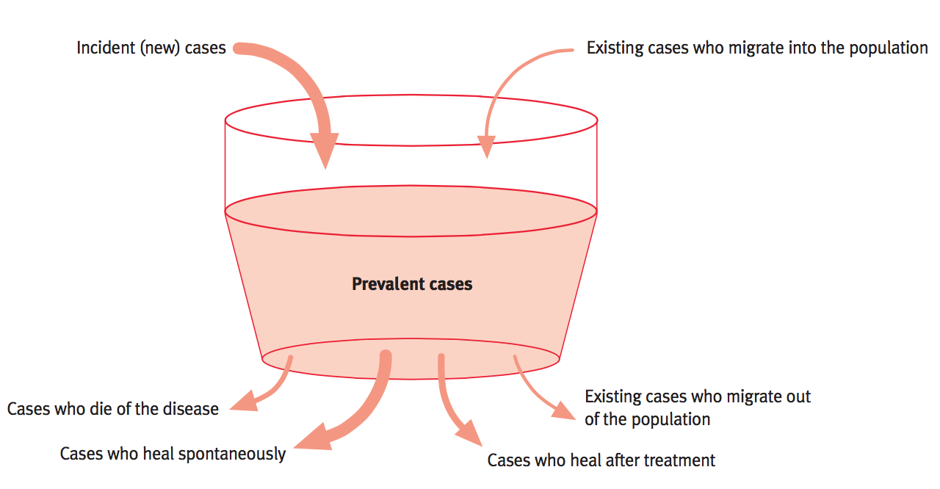
Relation entre l’incidence, la prévalence et le taux de létalité
Cours H.E.L.P.
Source : Public health in crisis affected populations, HPN Network Paper 61, déc. 2007

Slide 38
Taux de mortalité
Nombre de décès survenant dans une population de taille connue à risque de décès pendant une période spécifique.
La population moyenne est utilisée pour le calcul des taux de mortalité
Il y a des naissances et des décès
Population moyenne = pop. au début + pop. à la fin
2
Taux brut de mortalité (TBM) : toute la population
Taux de mortalité spécifiques : à l’âge (moins de 5 ans),
au sexe, à la cause, etc.
Cours H.E.L.P.
Notes:
Number of cases/population at risk x 1000
Rate is usually expressed per head of population
Per 1000 population or per 10 000 population

Slide 39
Taux brut de mortalité (TBM)
  Taux brut de mortalité quotidien
  Exemple :
  Sur une période de 120 jours, le camp de Soflo, d’une population de 18 300 habitants, a enregistré 445 décès et 360 naissances.
  Population moyenne
  = 18 300 + 0,5(445) – 0,5(360) = 18 343
  TBM quotidien
  = 445/18 343 x 10 000/120 = 2,02 décès/10 000/jours
Cours H.E.L.P.
Notes:
Number of cases/population at risk x 1000
Rate is usually expressed per head of population
Per 1000 population or per 10 000 population

Slide 40
Travail de groupe : calculez le dénominateur et le TBM pour chaque semaine d’épidémiologie – 5 min
Semaine d’épidémiologie | Population à la fin de la semaine | Décès | Population moyenne | TBM/10 000 /jour
17 | 12 650 | 14 | ? | ?
18 | 12 650 | 13 | ? | ?
19 | 14 800 | 9 | ? | ?
20 | 17 500 | 9 | ? | ?
21 | 20 250 | 12 | ? | ?
22 | 22 300 | 10 | ? | ?
23 | 25 000 | 15 | ? | ?
Cours H.E.L.P.
Notes:
Ask each group to calculate two of the Epi weeks

Slide 41
Semaine d’épidémiologie | Population à la fin de la semaine | Décès | Population moyenne | TBM/10 000 /jour
17 | 12 650 | 14 | 12 650 | 1,6
18 | 12 650 | 13 | 13 725 | 1,5
19 | 14 800 | 9 | 16 150 | 0,8
20 | 17 500 | 9 | 18 875 | 0,7
21 | 20 250 | 12 | 20 249 | 0,8
22 | 22 300 | 10 | 21 275 | 0,7
23 | 25 000 | 15 | ? | ?
Cours H.E.L.P.
Le TBM était supérieur au seuil d’urgence pour les deux premières semaines puis a diminué en repassant dessous, malgré une population croissante.

Slide 42
Exercice individuel 5 min
Calculez le TBM pour décrire la situation au camp A et au camp B.
Camp A : 21 décès
Camp B : 15 décès
Période : une semaine
Camp A : 50 000 déplacés
Camp B : 5000 déplacés
TBM du camp A : 21 x 10 000 = 0,6 décès/10 000/jour
50 000 x 7
TBM du camp B : 15 x 10 000 = 4,3 décès/10 000/jour !!
5000 x 7
Cours H.E.L.P.

Slide 43
Références pour les seuils d’urgence
Agences | Base présumée | Seuils d’urgence
CDC, MSF, UNHCR | TBM : 0,5 pour 10 000 par jour TMM5 : 1 pour 10 000 par jour | Urgence si le TBM ou le TMM5 double TBM > 1 pour 10 000 par jour TMM5 > 2 pour 10 000 par jour
Sphere | TBM (TMM5) spécifique au contexte Afrique sub-saharienne : 0,44 (1,14) Amérique latine : 0,16 (0,19) Asie du Sud : 0,25 (0,59) Europe de l’Est : 0,30 (0,20) Référence inconnue : 0,5 (1,0) | Urgence si le TBM ou le TMM5 double
Cours H.E.L.P.
Source : Checchi F & Roberts L. Interpreting and using mortality data in humanitarian emergencies. ODI. 2005 .
Notes:
Just as a reminder of the benchmarks for emergency threshold that were discussed during the module ‘’Setting the Scene’’ in the first day of the course.

Slide 44
TBM – TMM5
Principales utilisations du TBM/TMM5
- Décider si une intervention humanitaire est requise
- Décider si une intervention humanitaire est adéquate ou devrait changer
- Plaidoyer
Dans une crise aiguë
- Exemple : Soudan du Sud 2019
- TBM nb de décès/10 000 jours
- Il s’agit d’une situation alarmante MAINTENANT
Dans une crise prolongée
- Exemple : Jordanie 2019
- TBM nb de décès/1000/semaine
- Tendances
Cours H.E.L.P.

Slide 45
Cours H.E.L.P.
Source UNHCR Report
Health and Nut Bulletin
October 2013, no 11

Slide 46
Taux de mortalité par cause
Nombre de décès dus à une cause spécifique dans une population de taille connue à risque de décès en raison de cette cause pendant une période spécifique.
Taux de mortalité spécifique à la méningite
Exemple : camp de déplacés internes de 30 000 personnes avec 150 décès sur une période de 10 jours, dont 60 décès dus à la méningite.
Taux de mortalité spécifique à la méningite = 60/30 000 x 10 000/10
= 2 décès pour 10 000 par jour
Cours H.E.L.P.
Notes:
Number of cases/population at risk x 1000
Rate is usually expressed per head of population
Per 1000 population or per 10 000 population

Slide 47
Mortalité proportionnelle
Proportion de tous les décès dans une population à risque pendant une période spécifique en raison d’une cause spécifique.
Utile pour établir des priorités dans les interventions et en assurer le suivi ainsi que l’évaluation
Mortalité proportionnelle à la méningite
Exemple : camp de déplacés internes de 30 000 personnes avec 150 décès sur une période de 10 jours, dont 60 décès dus à la méningite.
Mortalité proportionnelle à la méningite = 50/150
= 40 %
40 % de tous les décès dans ce camp de déplacés internes étaient causés par la méningite au cours de la période de 10 jours.
Cours H.E.L.P.
Notes:
Number of cases/population at risk x 1000
Rate is usually expressed per head of population
Per 1000 population or per 10 000 population
Proportional mortality is especially useful to compare when there is no clear denominator

Slide 48
Cause du décès | Nombre de décès | Proportion de tous les décès
Diarrhée | 66 | 26,8 %
Toux/troubles respiratoires | 56 | 22,8 %
Fièvre avec/sans frissons | 38 | 15,5 %
Rougeole | 55 | 22,4 %
Pendant l’accouchement ou juste après (dans le mois suivant l’accouchement) | 4 | 1,6 %
Malnutrition | 8 | 3,3 %
Traumatisme accidentel | 1 | 0,4 %
Pendant la grossesse | 3 | 1,2 %
Violence intentionnelle | 2 | 0,8 %
Autre | 3 | 1,2 %
Inconnue | 10 | 4,1 %
Total | 246 | 100 %
Cours H.E.L.P.

Slide 49
Crises aiguës et prolongées
Passage à un modèle basé sur des données probantes
« Le passage d’une aide basée sur des preuves anecdotiques à des méthodes privilégiant des données concrètes a donné lieu à des améliorations considérables de performances »
Barnett, M. et al. Regime change for humanitarian aid. Foreign Affairs, juillet/août 2015.
Données pour la prise de décisions
Interventions, politiques basées sur des données probantes
Cours H.E.L.P.

Slide 50

Lectures complémentaires
Cours H.E.L.P.

Slide 51
Des questions ?
Cours H.E.L.P.

Slide 52
H.E.L.P. course
Peter Salama et al. Jama 2001 286: 563-572

Slide 53
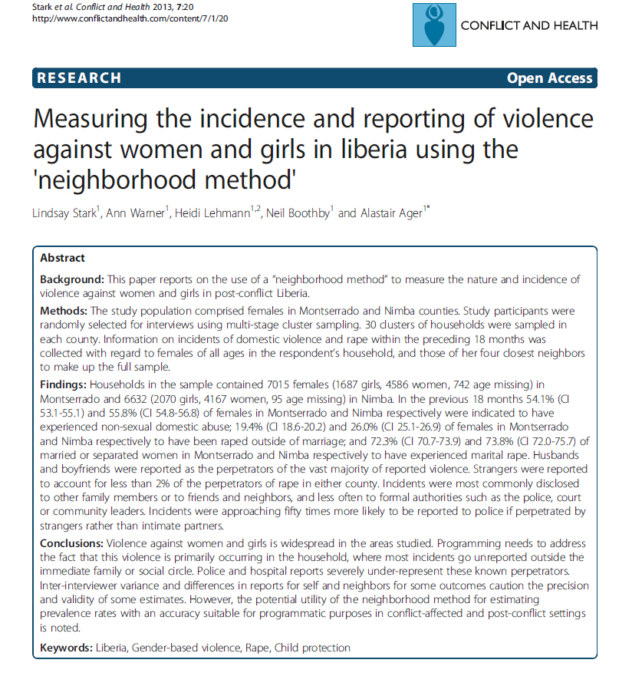
H.E.L.P. course

Slide 54
H.E.L.P. course
https://www.ncbi.nlm.nih.gov/pmc/articles/PMC3178468/

Slide 55
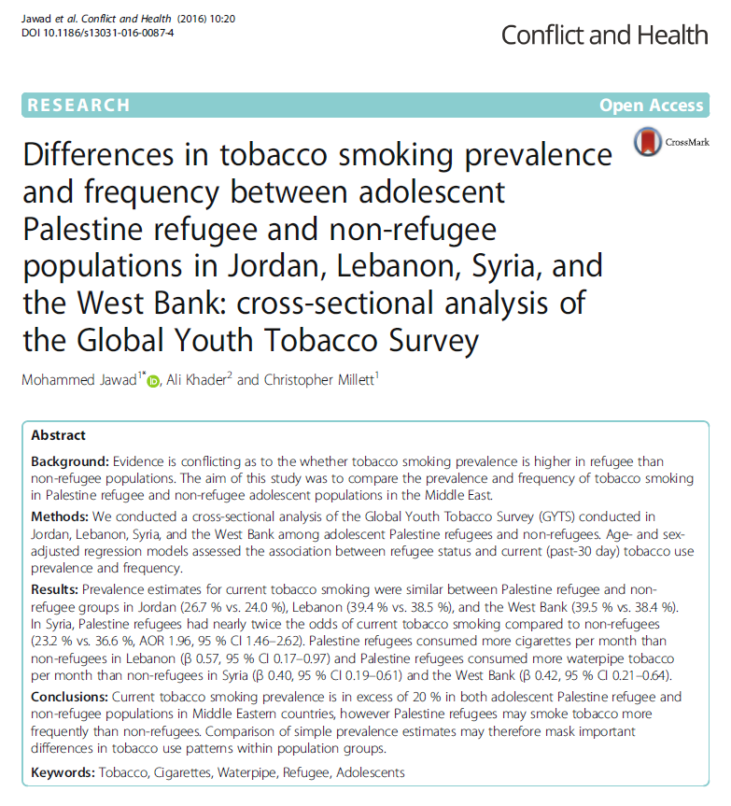
H.E.L.P. course

Slide 56
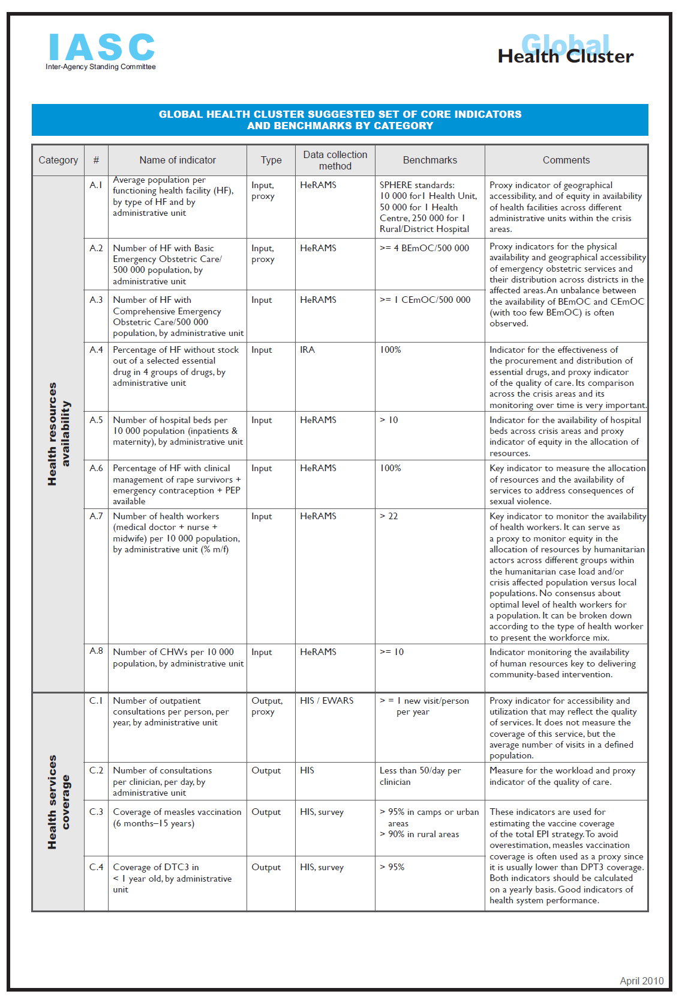
H.E.L.P. course
Notes:
This IASC /Health Cluster list with proposed indicators and bench marks for a number of categories, i.e. health resources availability, health services coverage, risk factors and health outcomes is shown during the module Programme Cycle Management

